Slide 1
Итоги работы
начальной школы
за II четверть
2015-2016
учебного года

Slide 2
Состав обучающихся
10 классов, 5 ГПД
Количество обучающихся на начало II четверти - 222
Количество обучающихся на конец II четверти - 222
Аттестовано- 156

Slide 3
38 обучающихся закончили четверть на «отлично»
 | 2 классы | 3 классы | 4 классы
«А» | Белялёв А., Веберт Е.,Кайбулкина Арина, Кузнецова Д., Корягина Вика, Французов Егор | Афиногенова В., Загнетин А., Кузьмичёва Н.,Каторгин И, Малюгина П., Пряхина А., Рубцова Ю., Солдаткин А. | Вечканова Арина, Каюмова Арина, Толстова Лиза, Устимова Даша, Цхе Вадим
«Б» | Андреев Давид, Антонова Дарья, Гурьева Камилла, Коломийченко Илья. | Ларина Лиза, Мартемьянова Люба, Милосердова Даша, Тюкаев Антон | Гладышев Захар, Голубев Никита, Мишин Ростислав, Тимина Ксения, Овчинников Сергей
«В» | Жарков Д., Кислякова А., Папина А., Рябов И., Филясова А., Фомичёва И. |  | _________

Slide 5
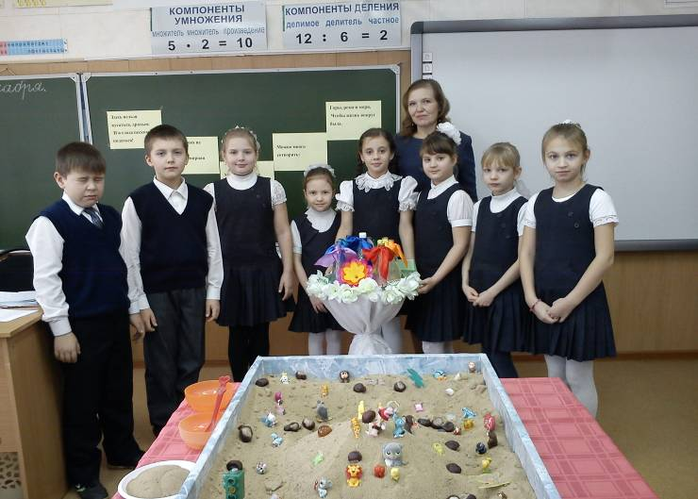
Песочная терапия
"Строим свой мир"

Slide 6
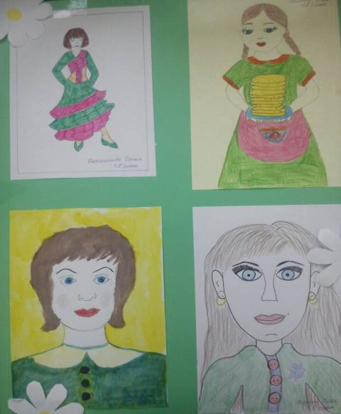
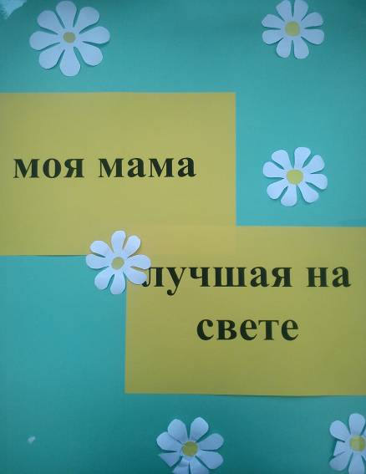
И это всё о ней

Slide 7
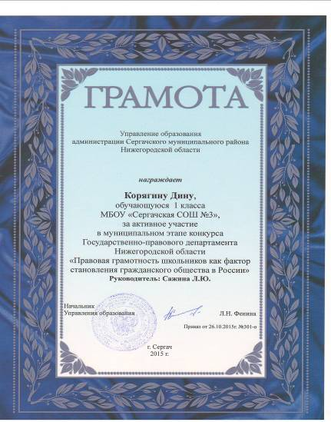
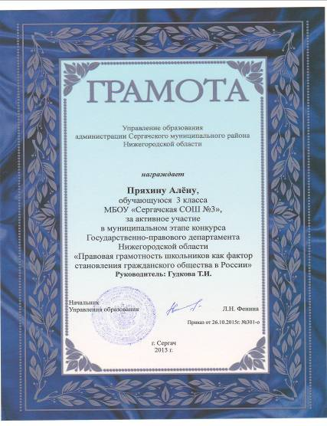
Правовая грамотность школьников как фактор становления гражданского общества в России

Slide 8

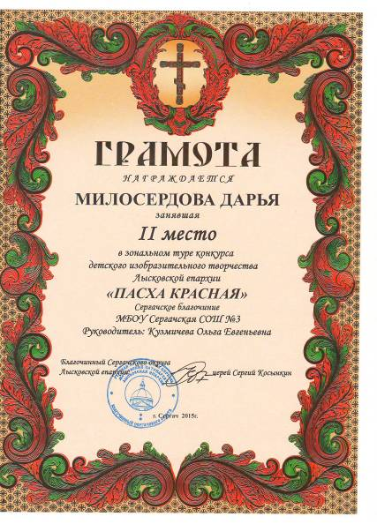
Величавая Земля сергачская

Slide 9
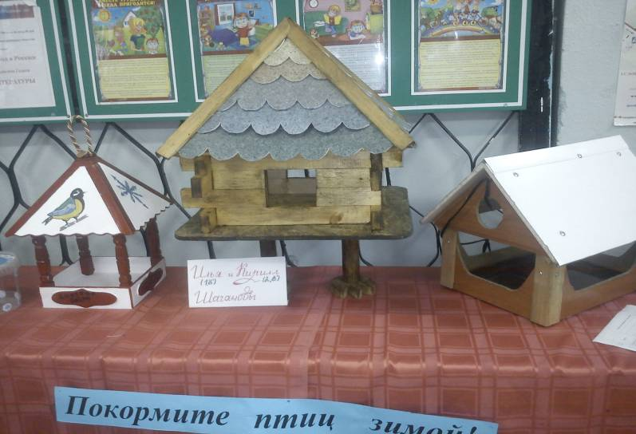
Кормушка - 2015

Slide 10
Выводы и рекомендации
1. Благодарим Воронову Н.Ю. и Шипугину Е.В. за отличную организацию новогодней программы для младших школьников.
2. Продолжаем работу по заполнению разделов Портфолио и диагностической карты успешности формирования УУД (оценочные листы).
3.С обучающимися 3-4 классов шире использовать формы пропаганды научных знаний: интеллектуальные марафоны, предметные олимпиады, научно-практические конкурсы.
4. . Провести запланированные открытые уроки и внеклассные мероприятия в ГПД.
5. Регулярно заносить информацию о проведённых конкурсах, победителях в журналы внеурочной деятельности, в журналы кружковых занятий.

Slide 11
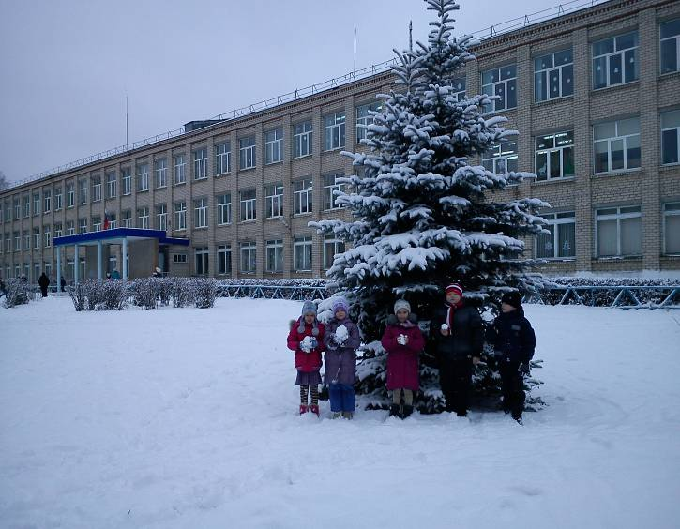
Пусть косяк и облом обходят наш дом…

